Slide 1
자유주제 5가지 데이터 분석(EDA)
20191466 장주호

Slide 2
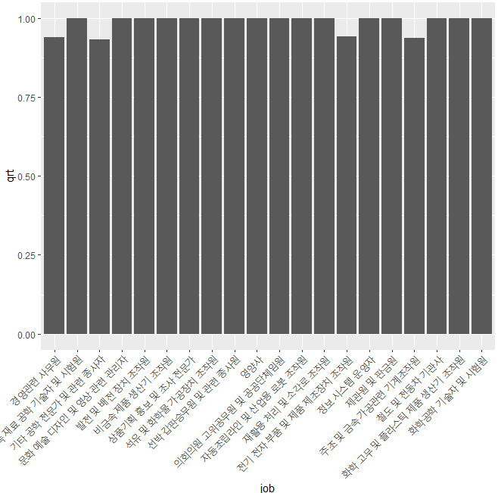
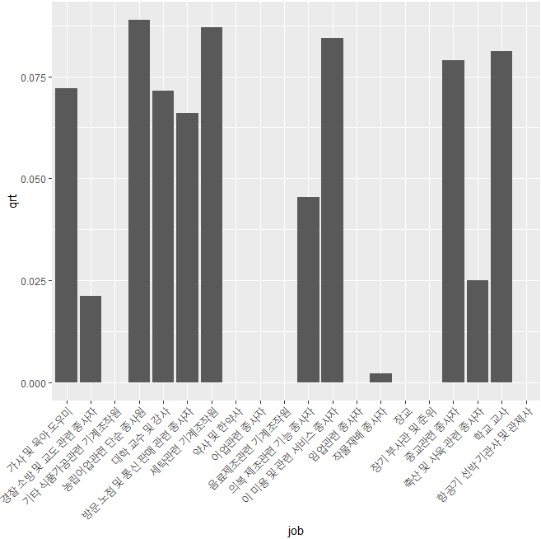
#직업에 따른 산재 가입 비율

Slide 3
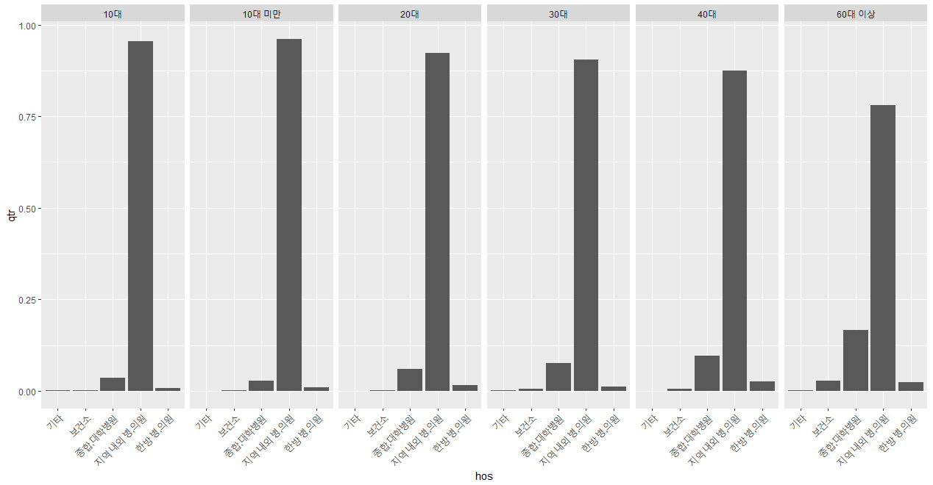
#나이대에 따른 이용 병원의 비율
나이대가 높아질수록 대학병원의 비율이 점점 늘어난다는 것을 확인 할 수 있다

Slide 4
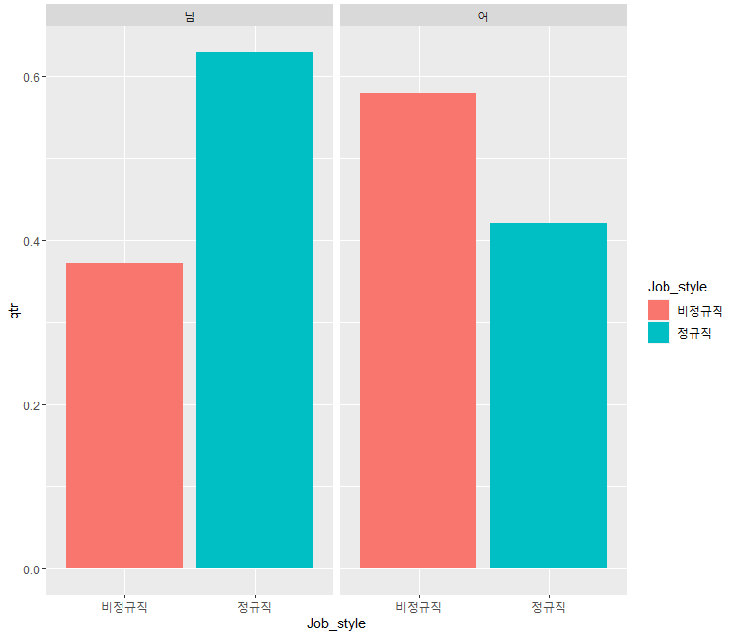
#성별에 따른 정규직과 비정규직의 비율
여성은 정규직보다 비 정규직이 많은 것을 보며 아직 우리나라가 많이 변하지 않았다는 것을 알 수 있엇다

Slide 5
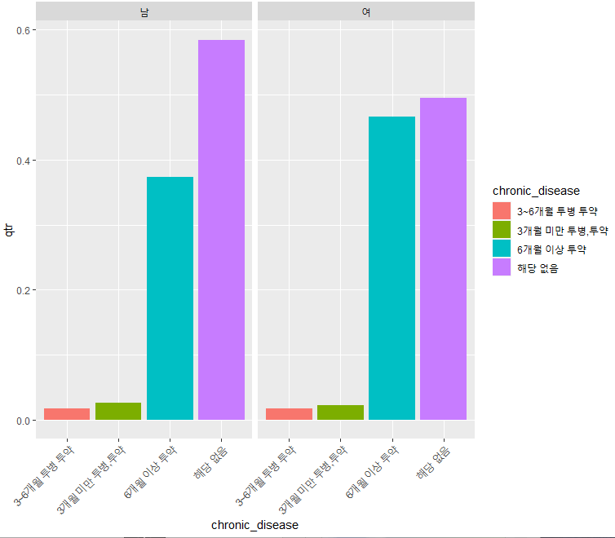
#성별에 따른 만성질환
만성질환이 없는 사람이 더 많았으며 예상 외로 투병기간이 60일이 넘어가는 사람이 많았음

Slide 6
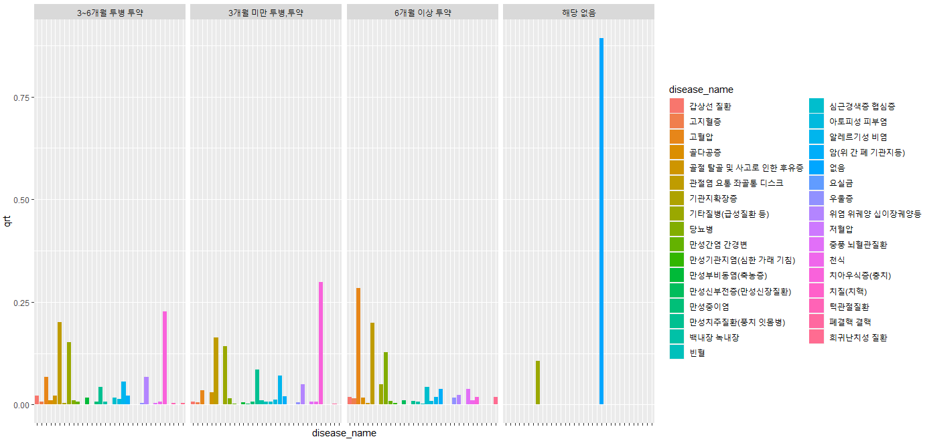
#만성 질환에 따른 병명으로의 변화

